Slide 1
Projeto individual
Guilherme da Silva Fonseca

Slide 2
Introcução e justificativa do projeto

Slide 3
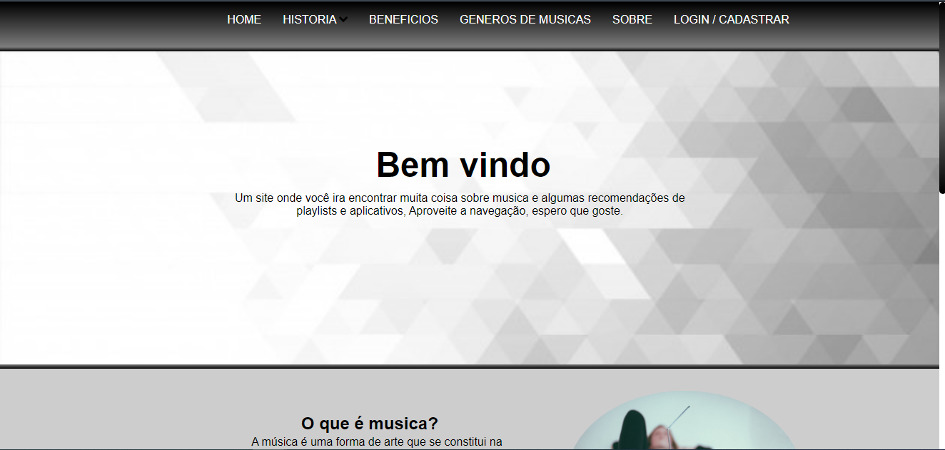
Construção do site

Slide 4
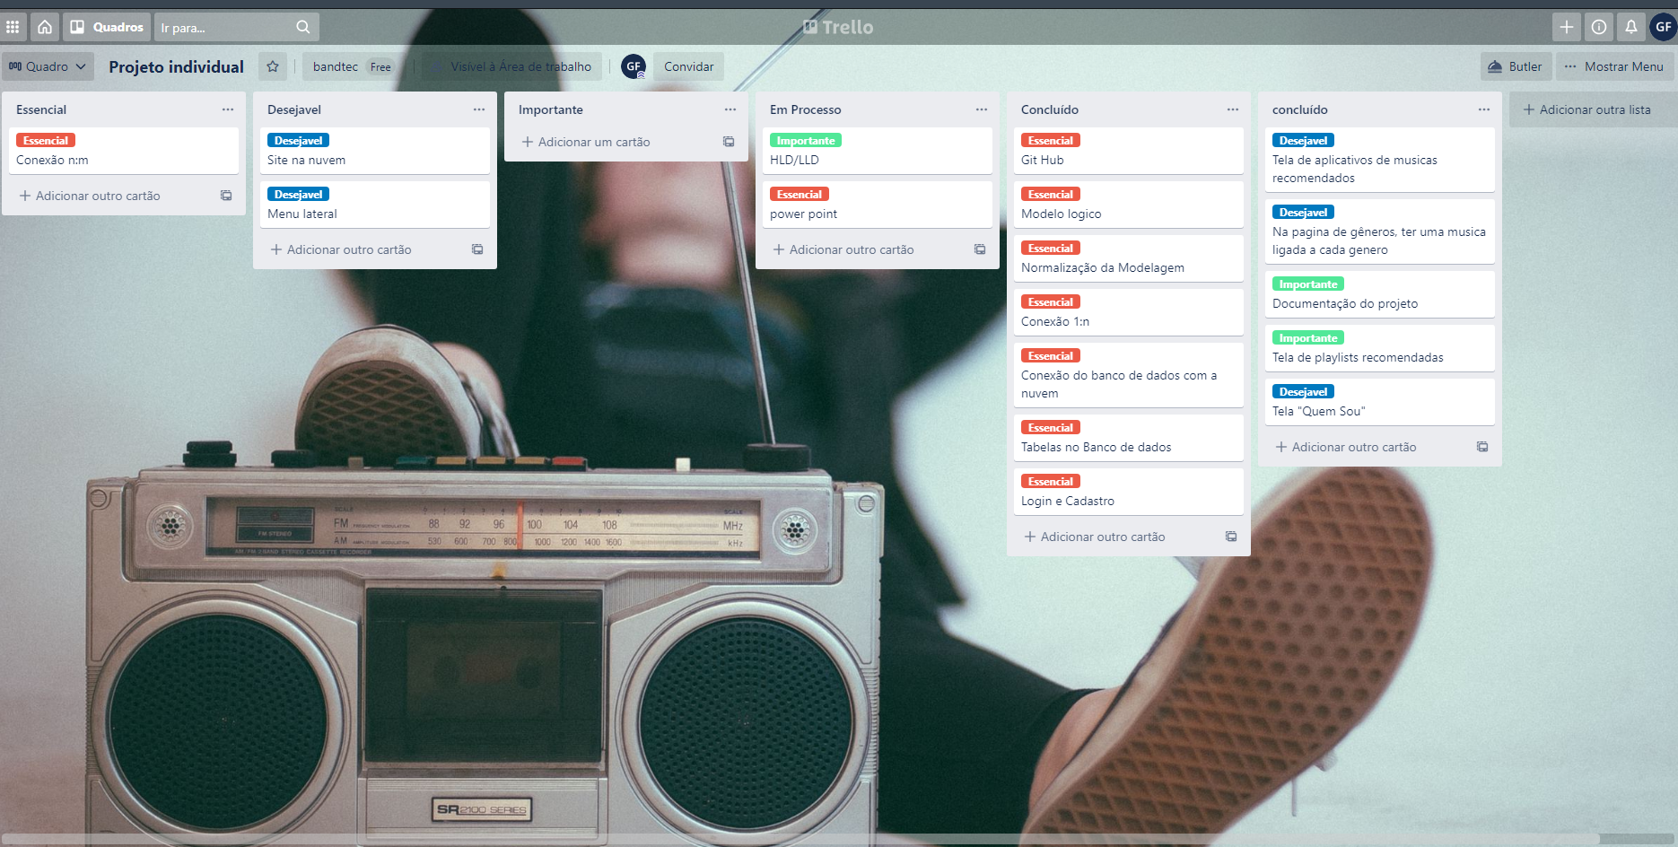
Ferramenta de Gestão

Slide 5
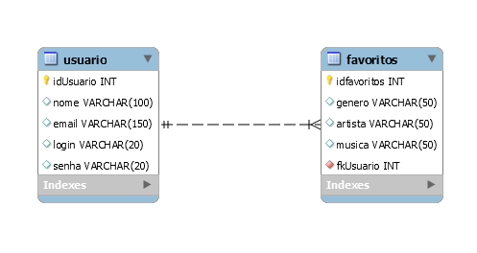
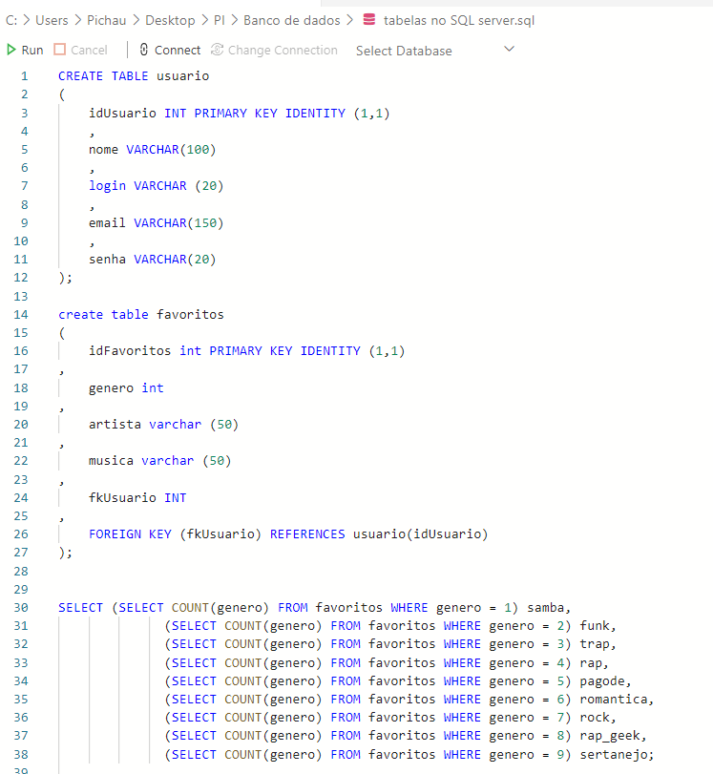
Banco de dados

Slide 6
Dificuldades

Slide 7
Agradecimentos

Slide 8
Obrigado pela atenção

